Slide 1
测量结果的处理及评价
汤 戈
成都理工大学
核技术与自动化工程学院
核仪器与测控工程系

Slide 2
测量结果的处理与评价
参数测量结果的处理方法（3、4章）
求出未知参数的数值及评定这一数值所 含有的误差——误差的合成
参数的最可信赖值估计——数据的处理
测试系统标定实验的数据处理（5、6章）
建立测试系统的数学模型，计算性能指 标，检查数学模型与实验结果的差别—— 数据的处理

Slide 3
测量结果的评价—误差的合成
随机误差的合成（采用方和根的方法）
随机误差分量的列举与合成
直接测量和间接测量合成方式的差别
系统误差的合成（已定和未定）
系统误差分量的列举与合成
直接测量与间接测量合成方式的差别
综合误差
随机误差与系统误差的综合

Slide 4
测量结果的评价—误差的合成
误差综合的概念
准确度、精密度、精确度
准确度：测得值与真值间的一致程度；
精密度：多次重复测量所得测得值间的一致 程度；
精确度：多次重复测量平均值与参考值间的 一致程度。
准确度、精确度不是一个量，不能用数值表示
精密度可以用数字形式表示，如标准差等

Slide 5




测量结果的评价—误差的合成
准确度✓
精密度
准确度
精密度✓
准确度✓
精密度✓
精确度✓

Slide 6
测量结果的处理与评价
参数的最可信赖值估计
数据处理部分的核心
在间接测量中，为了确定t个未知的估计量，可对与这t个未知量有函数关系的直接测量的量Y进行n次测量，得到测量数据 如下：
n=t，直接求得测量结果
为减小随机误差影响，可增加测量次数提高测量精度
问题：如何通过测量结果获取最可信赖的结果？

Slide 7

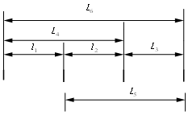
测量结果的处理与评价
组合测量的数据处理
组合测量：通过直接测量待测参数的组合量（一 般是等精度），然后对这些测量数据进行处理，从而 求得待测参数的估计量，并对其进行精度估计。

Slide 8
测量结果的处理与评价
回归分析（第六章）
函数关系和相关关系的对比 函数关系的内涵
相关关系的内涵
回归分析的分类
一元回归和多元回归 直线回归和曲线回归
回归分析的关键
几个自变量、关系是什么？ 如何评价回归的效果？
两个变量或者多个变量之间的内在关系

Slide 9
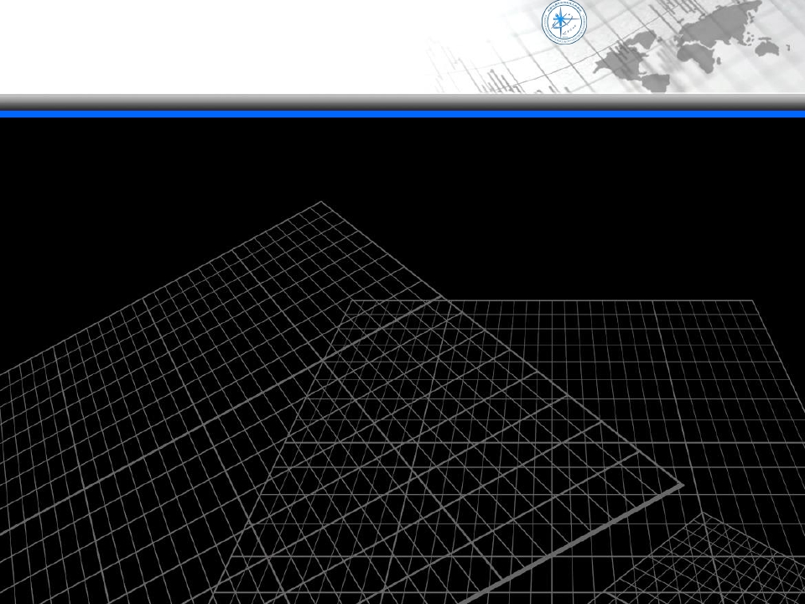
小结
测量结果的处理与评价
误差的合成
参数的最可信赖值估计
组合测量的数据处理
回归分析

